Slide 1
LỚP
ĐẠI SỐ
11
Chương 3: DÃY SỐ - CẤP SỐ CỘNG VÀ CẤP SỐ NHÂN
Bài 2. DÃY SỐ
TIẾT 38
I
ĐỊNH NGHĨA
II
CÁCH CHO MỘT DÃY SỐ
III
DÃY SỐ TĂNG, DÃY SỐ GIẢM VÀ DÃY SỐ BỊ CHẶN
IV
BÀI TẬP

Slide 2
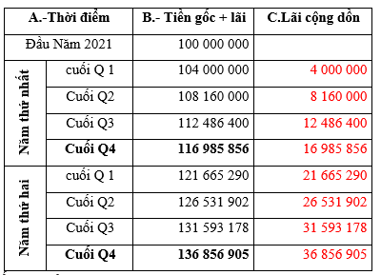
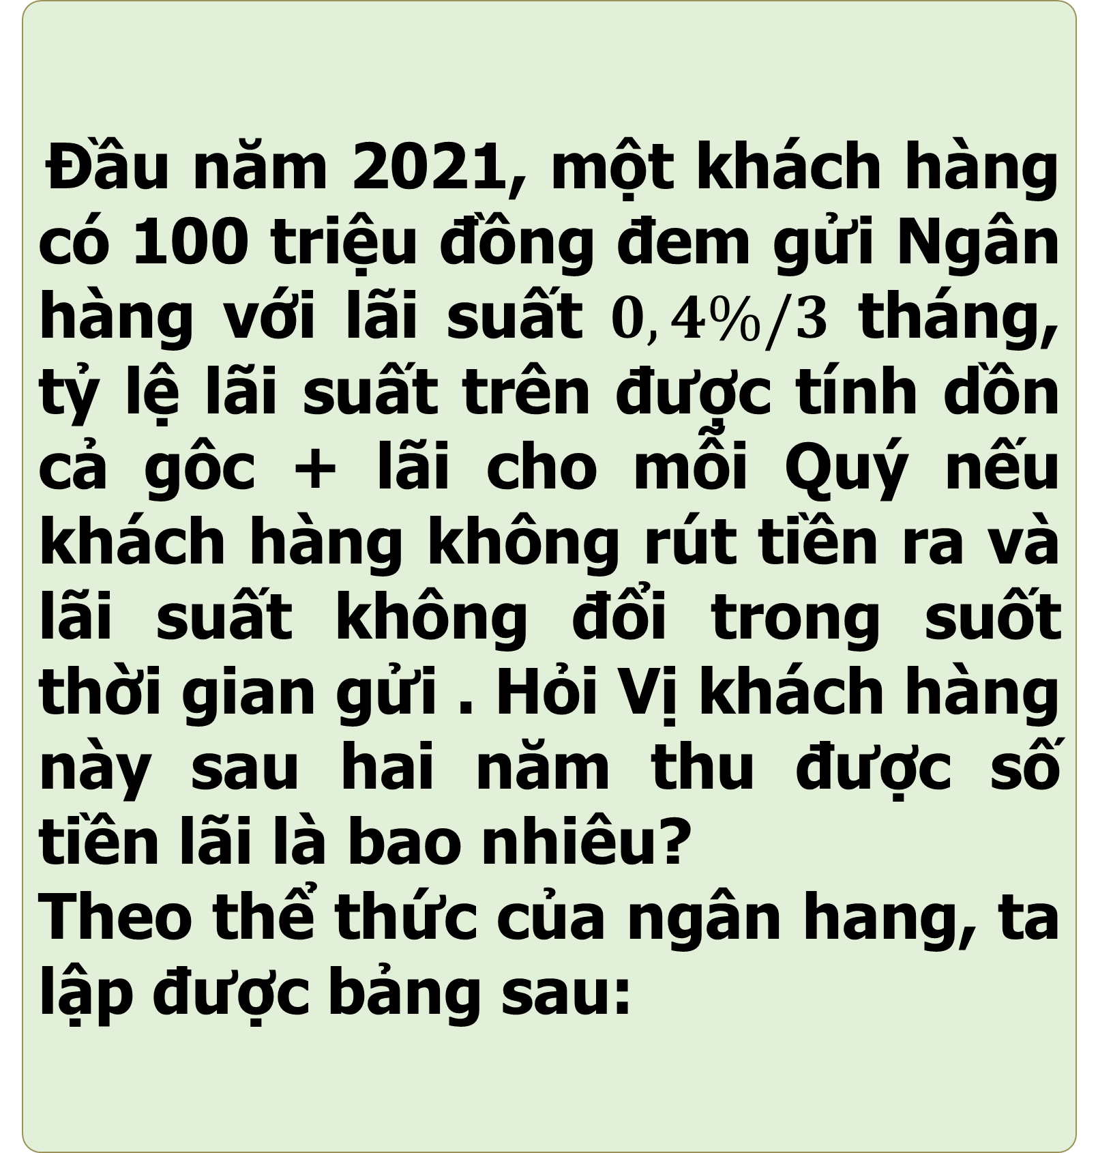
Bài toán
Đầu năm 2021, một khách hàng có 100 triệu đồng đem gửi Ngân hàng với lãi suất $0,4\%/3$ tháng, tỷ lệ lãi suất trên được tính dồn cả gôc + lãi cho mỗi Quý nếu khách hàng không rút tiền ra và lãi suất không đổi trong suốt thời gian gửi . Hỏi Vị khách hàng này sau hai năm thu được số tiền lãi là bao nhiêu?
Theo thể thức của ngân hang, ta lập được bảng sau:

Slide 3
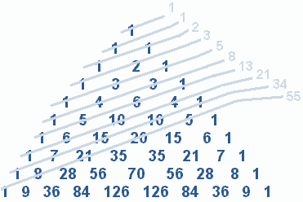
Bài toán
Dãy Phô- bi – nac- xi:
Dãy số có lạ với chúng ta không?

Slide 4
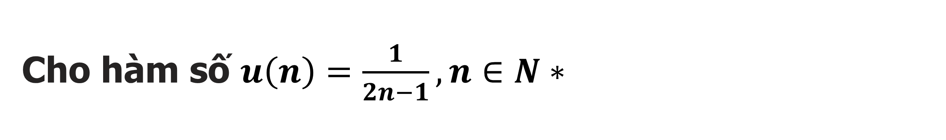
I
ĐỊNH NGHĨA
Ví dụ
Cho hàm số $u\left(n\right)=\frac{1}{2n−1},n∈N∗$
+ Nhận xét về tập xác định của hàm số đã cho.
+ Tính $u\left(1\right),u\left(2\right),u\left(3\right),u\left(4\right),u\left(5\right)$,...$u(2021)$....
+ Các số hạng trên thuộc tập hợp số nào?
Bài giải
+ TXĐ: $D=N^{∗}$
+ $u(1)=1;u(2)=\frac{1}{3};u(3)=\frac{1}{5};u(4)=\frac{1}{7};u(5)=\frac{1}{9};...;u(2021)=\frac{1}{4041};...$
+ Các số hạng trên thuộc tập hợp số thực $R$.

Slide 5
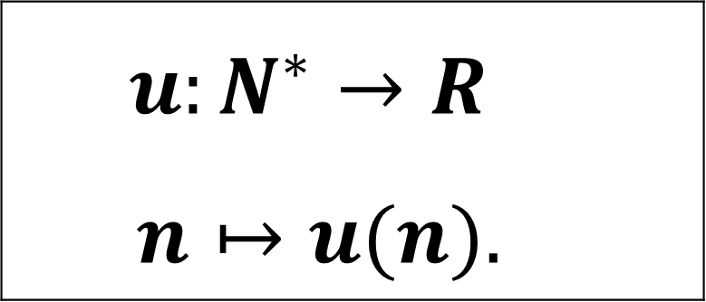
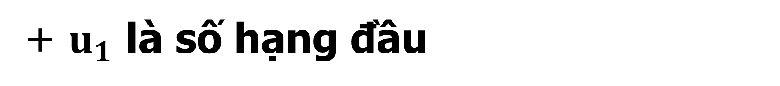
I
ĐỊNH NGHĨA
1. Định nghĩa dãy số
Mỗi hàm số $u$ xác định trên tập các số nguyên dương $N^{∗}$được gọi là một dãy số vô hạn ( gọi tắt là dãy số ). Kí hiệu:
$u:N^{∗}→R$ $$n↦u(n).$$
Chú ý
Người ta thường viết dưới dạng khai triển: $u_{1},u_{2},u_{3},...,u_{n},...$
Trong đó: + $u_{n}=u(n)$ hoặc viết tắt là $(u_{n})$
+ $u_{1}$ là số hạng đầu
+ $u_{n}$ là số hạng thứ n và là số hạng tổng quát của dãy số.

Slide 6
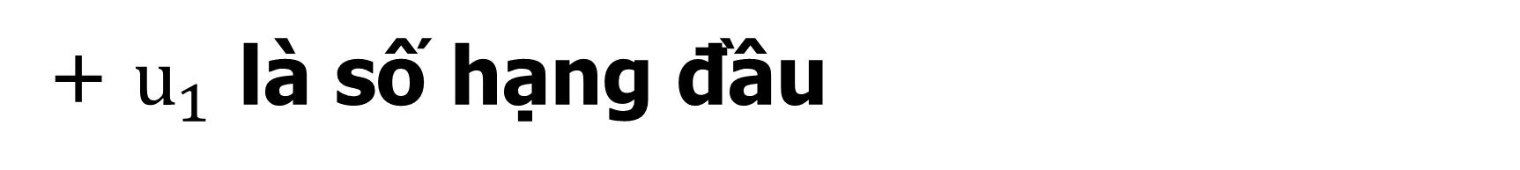
I
ĐỊNH NGHĨA
2. Định nghĩa dãy số hữu hạn
Mỗi hàm số $u$ xác định trên tập $M=\left\{1,2,3,...,m\right\}$ với $m∈N^{∗}$ được gọi là một dãy số hữu hạn.
Chú ý
Người ta thường viết dưới dạng khai triển: $u_{1},u_{2},u_{3},...,u_{m}.$
Trong đó:
+ $u_{1}$ là số hạng đầu
+ $u_{m}$ là số hạng cuối.

Slide 7
I
ĐỊNH NGHĨA
Ví dụ 1
Hãy xác định các số hạng thứ 9, thứ 99 và thứ 999 của dãy số ở bài toán ban đầu.
Bài giải
$u_{9}=\frac{1}{17};u_{99}=\frac{1}{197};u_{999}=\frac{1}{1997}.$

Slide 8
I
ĐỊNH NGHĨA
Ví dụ 2
Hãy lấy ví dụ về dãy số vô hạn, dãy số hữu hạn.
Bài giải
+ Dãy số vô hạn: $1,3,5,7,...$ có số hạng đầu $u_{1}=1$, số hạng tổng quát $u_{n}=2n−1$.
+ Dãy số hữu hạn: $−5,−2,1,4,7,10,13$ có số hạng đầu $u_{1}=−5$, số hạng cuối $u_{7}=13$.

Slide 9
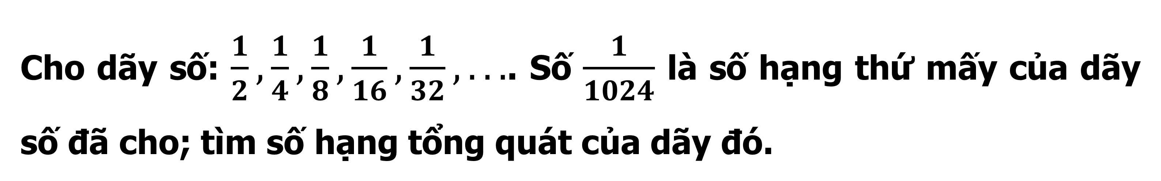
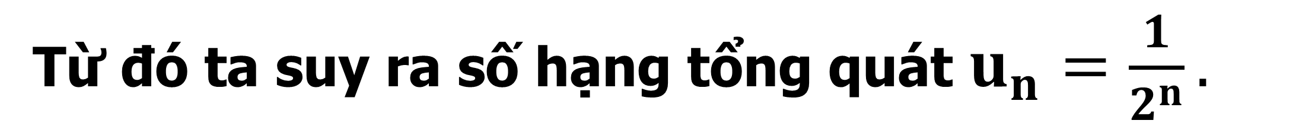

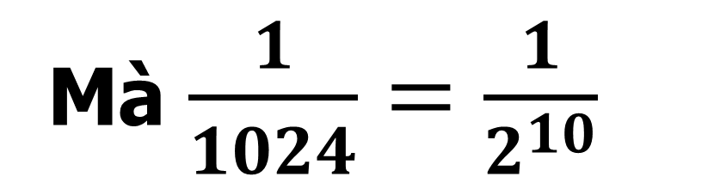
I
ĐỊNH NGHĨA
Ví dụ 3
Cho dãy số: $\frac{1}{2},\frac{1}{4},\frac{1}{8},\frac{1}{16},\frac{1}{32},...$. Số $\frac{1}{1024}$ là số hạng thứ mấy của dãy số đã cho; tìm số hạng tổng quát của dãy đó.
Bài giải
$\frac{1}{2},\frac{1}{4},\frac{1}{8},\frac{1}{16},\frac{1}{32},...$ viết lại: $\frac{1}{2^{1}},\frac{1}{2^{2}},\frac{1}{2^{3}},\frac{1}{2^{4}},\frac{1}{2^{5}},...$
Mà $\frac{1}{1024}=\frac{1}{2^{10}}$
nên $\frac{1}{1024}$ là số hạng thứ 10.
Từ đó ta suy ra số hạng tổng quát $u_{n}=\frac{1}{2^{n}}.$

Slide 10
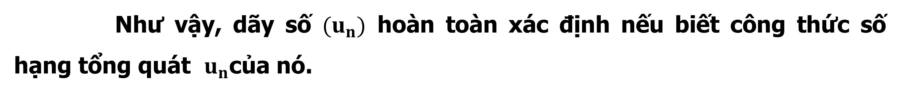
II
CÁCH CHO MỘT DÃY SỐ
1. Dãy số cho bằng công thức của số hạng tổng quát
Ví dụ 4
Cho dãy số $(u_{n})$ với $u_{n}=\frac{n−1}{3n+1}$ (1)
a) Từ công thức (1) hãy tìm số hạng thứ 3, thứ 4 của dãy số?
b) Viết dãy số đã cho dưới dạng khai triển?
Bài giải
a) Số hạng thứ 3 là $u_{3}=\frac{1}{5}$; Số hạng thứ 4 là $u_{4}=\frac{3}{13}$.
b) Dãy số cho dưới dạng khai triển: $0,\frac{1}{7},\frac{1}{5},\frac{3}{13},\frac{1}{4},...$
Như vậy, dãy số $(u_{n})$ hoàn toàn xác định nếu biết công thức số hạng tổng quát $u_{n}$của nó.
Nhận xét:

Slide 11
II
CÁCH CHO MỘT DÃY SỐ
2. Dãy số cho bằng phương pháp truy hồi
Cho một dãy số bằng phương pháp truy hồi, tức là:
a) Cho số hạng đầu( hay một vài số hạn đầu).
b) Cho hệ thức truy hồi, tức là hệ thức biểu thị số hạng thứ n qua số hạng ( hay vài số hạng) đứng trước nó.
Notes:
Cách cho dãy số như trên được gọi là cho bằng phương pháp truy hồi.

Slide 12
II
CÁCH CHO MỘT DÃY SỐ
2. Dãy số cho bằng phương pháp mô tả
Ví dụ 6
Số $π$ là số thập phân vô hạn không tuần hoàn, $π=3,141592653589...$
Bài giải
Nếu lập dãy số $(u_{n})$ với $u_{n }$là giá trị gần đúng thiếu của số $π$với sai số tuyệt đối $10^{−n}$ thì $u_{1}=3,1;u_{2}=3,14;u_{3}=3,141;u_{4}=3,1415;....$
Notes:
Đó là dãy số được cho bằng phương pháp mô tả, trong đó chỉ ra cách viết các số hạng liên tiếp của dãy.

Slide 13






III
BÀI TẬP TRẮC NGHIỆM CỦNG CỐ
CÂU 1
Cho dãy số $\left(u_{n}\right)$ thỏa mãn $u_{n}=\frac{2^{n−1}+1}{n}$. Tìm số hạng thứ $10$ của dãy số đã cho.
A
$51,2$.
B
$51,3$.
$51,1$.
$102,3$.
B
C
D
Bài giải
Số hạng thứ 10 là $u_{10}=\frac{2^{10−1}+1}{10}=51,3$

Slide 14



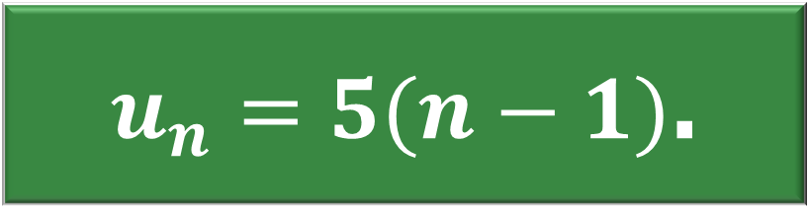

III
BÀI TẬP TRẮC NGHIỆM CỦNG CỐ
CÂU 2
Cho dãy số có các số hạng đầu là:$5;10;15;20;25;...$ Số hạng tổng quát của dãy số này là:
A
$u_{n}=5(n−1)$.
B
$u_{n}=5n$.
$$u_{n}=5+n$$
$u_{n}=5.n+1$.
B
C
D
Bài giải
Ta có:
$5=5.1$
$10=5.2$
$15=5.3$
$20=5.4$
$25=5.5$
Suy ra số hạng tổng quát $u_{n}=5n$.

Slide 15
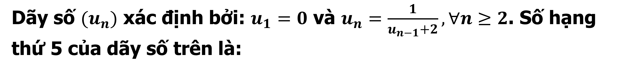







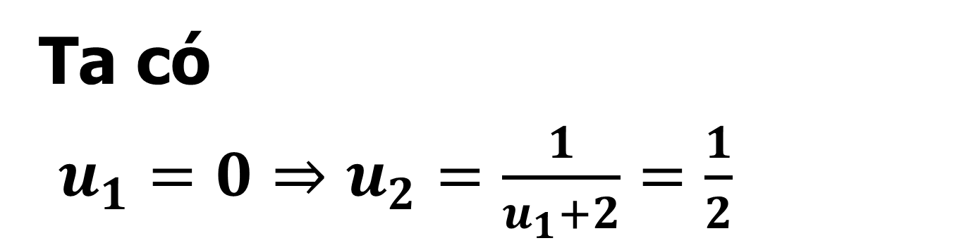
III
BÀI TẬP TRẮC NGHIỆM CỦNG CỐ
CÂU 3
Dãy số $(u_{n})$ xác định bởi: $u_{1}=0$ và $u_{n}=\frac{1}{u_{n−1}+2},∀n≥2$. Số hạng thứ 5 của dãy số trên là:
A
$u_{5}=\frac{1}{2}$.
B
$u_{5}=\frac{12}{29}$.
$$u_{5}=\frac{2}{5}\text{.}$$
$u_{5}=\frac{5}{12}$.
B
C
D
Bài giải
$$⇒u_{4}=\frac{1}{u_{3}+2}=\frac{1}{\frac{2}{5}+2}=\frac{5}{12}$$
Ta có
$u_{1}=0⇒u_{2}=\frac{1}{u_{1}+2}=\frac{1}{2}$
$$⇒u_{3}=\frac{1}{u_{2}+2}=\frac{1}{\frac{1}{2}+2}=\frac{2}{5}$$
$$⇒u_{5}=\frac{1}{u_{4}+2}=\frac{1}{\frac{5}{12}+2}=\frac{12}{29}.$$

Slide 16
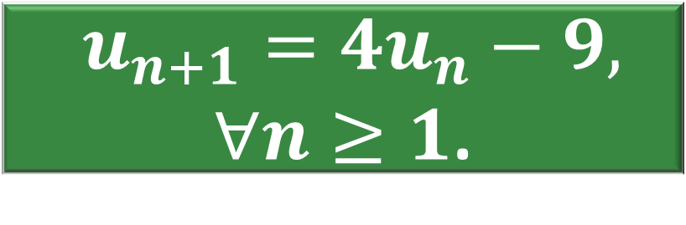
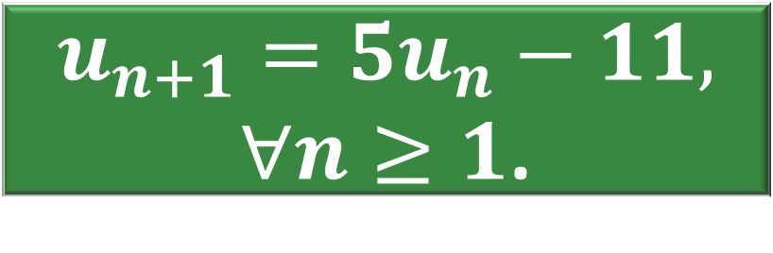
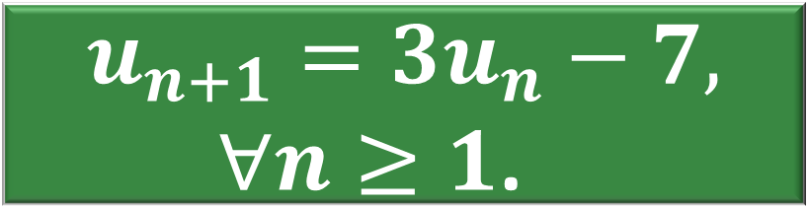
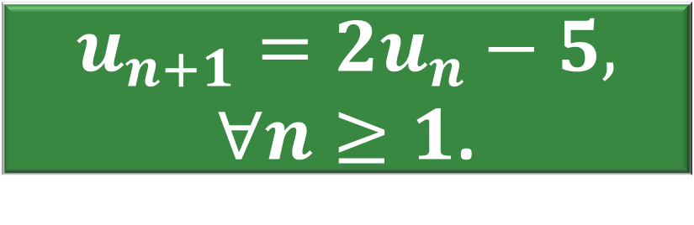
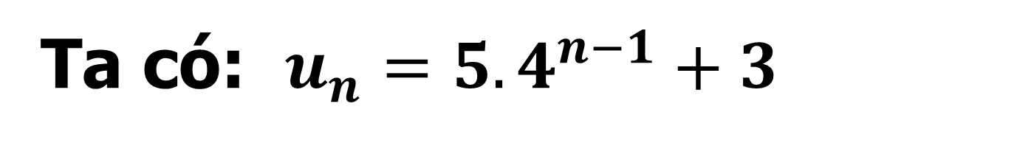
III
BÀI TẬP TRẮC NGHIỆM CỦNG CỐ
CÂU 4
Cho dãy số $(u_{n})$ với $u_{n}=5.4^{n−1}+3.$ Gía trị của $u_{n+1}$ là
A
$u_{n+1}=2u_{n}−5, ∀n≥1$.
B
$u_{n+1}=4u_{n}−9, ∀n≥1$.
$$u_{n+1}=3u_{n}−7, ∀n≥1\text{.}$$
$u_{n+1}=5u_{n}−11, ∀n≥1$.
B
C
D
Bài giải
$$⇒u_{n+1}=5.4^{n+1−1}+3$$
Ta có: $u_{n}=5.4^{n−1}+3$
$$=5.4^{n}+3$$
$$=20.4^{n−1}+3$$
$$=4\left(5.4^{n−1}+3\right)−9$$
$$=4u_{n}−9.$$

Slide 17

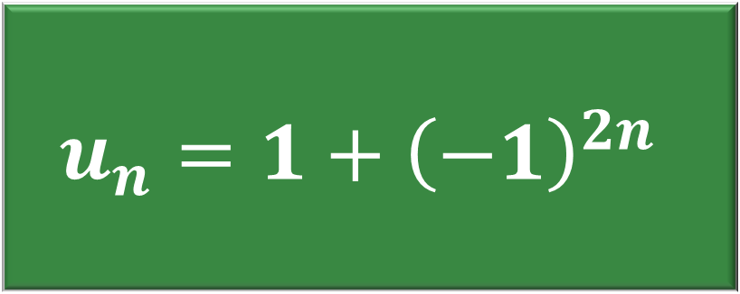
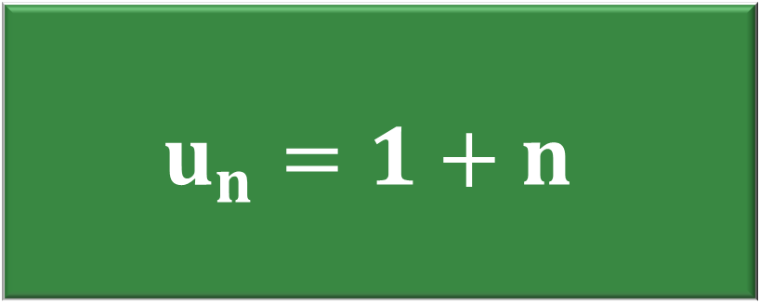
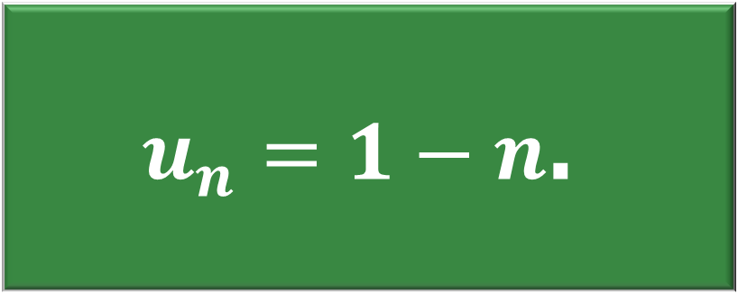
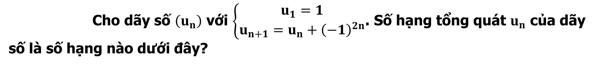
CÂU 5
Cho dãy số $\left(u_{n}\right)$ với $\left\{\begin{aligned}u_{1}=1 \\ u_{n+1}=u_{n}+{\left(−1\right)}^{2n}\end{aligned}\right.$. Số hạng tổng quát $u_{n}$ của dãy số là số hạng nào dưới đây?
IV
BÀI TẬP TRẮC NGHIỆM
$$u_{n}=1+n$$
$$u_{n}=1−n\text{.}$$
$$u_{n}=1+{\left(−1\right)}^{2n}$$
$$u_{n}=n\text{.}$$
A
B
C
D
D
Bài giải
Ta có $u_{n+1}=u_{n}+{\left(−1\right)}^{2n}=u_{n}+1⇒u_{2}=2;u_{3}=3;u_{4}=4;...$
Dễ dàng dự đoán được${ u}_{n}=n$.
Thật vậy, ta chứng minh được $u_{n}=n\left(∗\right)$ bằng phương pháp quy nạp như sau:
+ Với $n=1⇒u_{1}=1$. Vậy $\left(∗\right)$ đúng với $n=1$
+ Giả sử $\left(∗\right)$ đúng với mọi $n=k\left(k∈N^{∗}\right)$, ta có: $u_{k}=k$. Ta đi chứng minh $\left(∗\right)$ cũng đúng với $n=k+1$, tức là: $u_{k+1}=k+1$
+ Thật vậy, từ hệ thức xác định dãy số $\left(u_{n}\right)$ ta có: $u_{k+1}=u_{k}+{\left(−1\right)}^{2k}=k+1$. Vậy $\left(∗\right)$ đúng với mọi $n∈N^{∗}$.

Slide 18


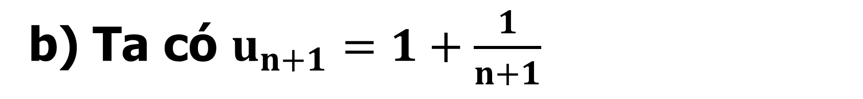
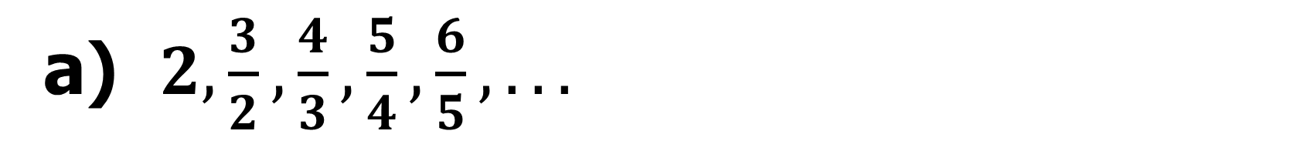
IV
DÃY SỐ TĂNG, DÃY SỐ GIẢM VÀ DÃY SỐ BỊ CHẶN
Ví dụ 7:
Cho dãy số $(u_{n})$ với $u_{n}=1+\frac{1}{n}$
a) Viết dãy số trên dưới dạng khai triển.
b) Chứng minh $u_{n+1}<u_{n}$, với mọi $n∈N^{∗}$.
Bài giải
a) $2,\frac{3}{2},\frac{4}{3},\frac{5}{4},\frac{6}{5},...$
b) Ta có $u_{n+1}=1+\frac{1}{n+1}$
Khi đó $u_{n+1}−u_{n}=1+\frac{1}{n+1}−1−\frac{1}{n}$
$$=\frac{1}{n+1}−\frac{1}{n}=\frac{n−n−1}{n\left(n+1\right)}=\frac{−1}{n\left(n+1\right)}$$
Vì $n∈N^{∗}$ nên $\frac{−1}{n(n+1)}<0$ do đó $u_{n+1}<u_{n}$ (đpcm).

Slide 19
IV
DÃY SỐ TĂNG, DÃY SỐ GIẢM VÀ DÃY SỐ BỊ CHẶN
1
Dãy số tăng, dãy số giảm
Định nghĩa 1
Dãy số $(u_{n})$ được gọi là dãy số tăng nếu ta có $u_{n+1}>u_{n}$ với mọi $n∈N^{∗}$.
Dãy số $(u_{n})$ được gọi là dãy số giảm nếu ta có $u_{n+1}<u_{n}$ với mọi $n∈N^{∗}$.
Chú ý
Từ định nghĩa ta có kết quả sau:
+ $(u_{n})$ là dãy số tăng $⇔∀n∈N^{∗},u_{n+1}−u_{n}>0$
+ $(u_{n})$ là dãy số giảm $⇔∀n∈N^{∗},u_{n+1}−u_{n}<0$.
Notes:
Note: hiệu ứng xuất hiện…

Slide 20
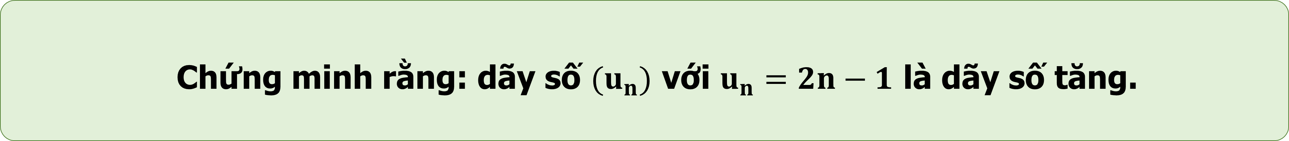
IV
DÃY SỐ TĂNG, DÃY SỐ GIẢM VÀ DÃY SỐ BỊ CHẶN
Chứng minh rằng: dãy số $(u_{n})$ với $u_{n}=2n−1$ là dãy số tăng.
Ví dụ 8:
Bài giải
Với mọi $n∈N^{∗}$ xét hiệu $u_{n+1}−u_{n}$. Ta có
$u_{n+1}−u_{n}=2(n+1)−1−(2n−1)=2>0$
Nên $u_{n+1}>u_{n}$. Vậy dãy số đã cho là dãy số tăng.

Slide 21
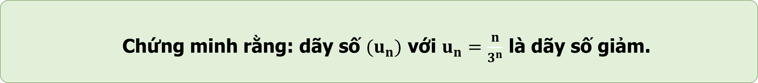
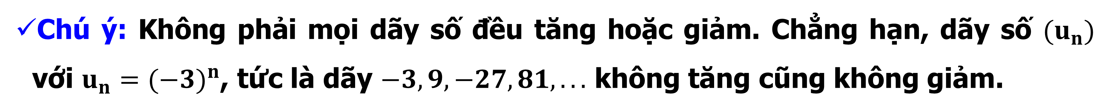
IV
DÃY SỐ TĂNG, DÃY SỐ GIẢM VÀ DÃY SỐ BỊ CHẶN
Chứng minh rằng: dãy số $(u_{n})$ với $u_{n}=\frac{n}{3^{n}}$ là dãy số giảm.
Ví dụ 9:
Bài giải
Với mọi $n∈N^{∗}$, vì $u_{n}>0$ nên ta có thể xét tỉ số $\frac{u_{n+1}}{u_{n}}$. Ta có
$\frac{u_{n+1}}{u_{n}}=\frac{n+1}{3^{n+1}}:\frac{n}{3^{n}}=\frac{n+1}{3n}$
Dễ thấy $\frac{n+1}{3n}<1$ nên $\frac{u_{n+1}}{u_{n}}<1$ suy ra $u_{n+1}<u_{n}$.
Vậy dãy số đã cho là dãy số giảm.
Chú ý: Không phải mọi dãy số đều tăng hoặc giảm. Chẳng hạn, dãy số $(u_{n})$ với $u_{n}=(−3)^{n}$, tức là dãy $−3,9,−27,81,...$ không tăng cũng không giảm.

Slide 22
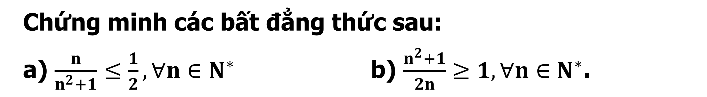

IV
DÃY SỐ TĂNG, DÃY SỐ GIẢM VÀ DÃY SỐ BỊ CHẶN
2
Dãy số bị chặn
Ví dụ 10
Chứng minh các bất đẳng thức sau:
a) $\frac{n}{n^{2}+1}≤\frac{1}{2},∀n∈N^{∗}$b) $\frac{n^{2}+1}{2n}≥1,∀n∈N^{∗}$.
Bài giải
a) $∀n∈N^{∗}$ ta có $\frac{n}{n^{2}+1}−\frac{1}{2}=\frac{2n−n^{2}−1}{2(n^{2}+1)}=\frac{−(n^{2}−2n+1)}{2(n^{2}+1)}=−\frac{(n−1)^{2}}{2(n^{2}+1)}$
Vì $∀n∈N^{∗}$ nên $(n−1)^{2}≥0$và $2(n^{2}+1)>0$ do đó $−\frac{(n−1)^{2}}{2(n^{2}+1)}≤0$
Vậy $\frac{n}{n^{2}+1}≤\frac{1}{2},∀n∈N^{∗}$ (đpcm).
Notes:
Note: hiệu ứng xuất hiện…

Slide 23

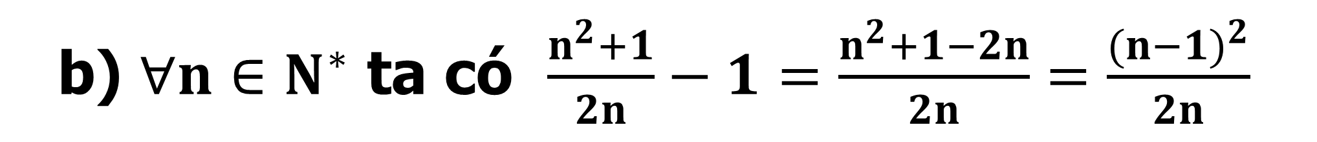
IV
DÃY SỐ TĂNG, DÃY SỐ GIẢM VÀ DÃY SỐ BỊ CHẶN
2
Dãy số bị chặn
Ví dụ 10
Chứng minh các bất đẳng thức sau:
a) $\frac{n}{n^{2}+1}≤\frac{1}{2},∀n∈N^{∗}$b) $\frac{n^{2}+1}{2n}≥1,∀n∈N^{∗}$.
Bài giải
b) $∀n∈N^{∗}$ ta có $\frac{n^{2}+1}{2n}−1=\frac{n^{2}+1−2n}{2n}=\frac{(n−1)^{2}}{2n}$
Vì $∀n∈N^{∗}$ nên $(n−1)^{2}≥0$và $2n>0$ do đó $\frac{(n−1)^{2}}{2n}≥0$
Vậy $\frac{n^{2}+1}{2n}≥1,∀n∈N^{∗}$ (đpcm).
Notes:
Note: hiệu ứng xuất hiện…

Slide 24
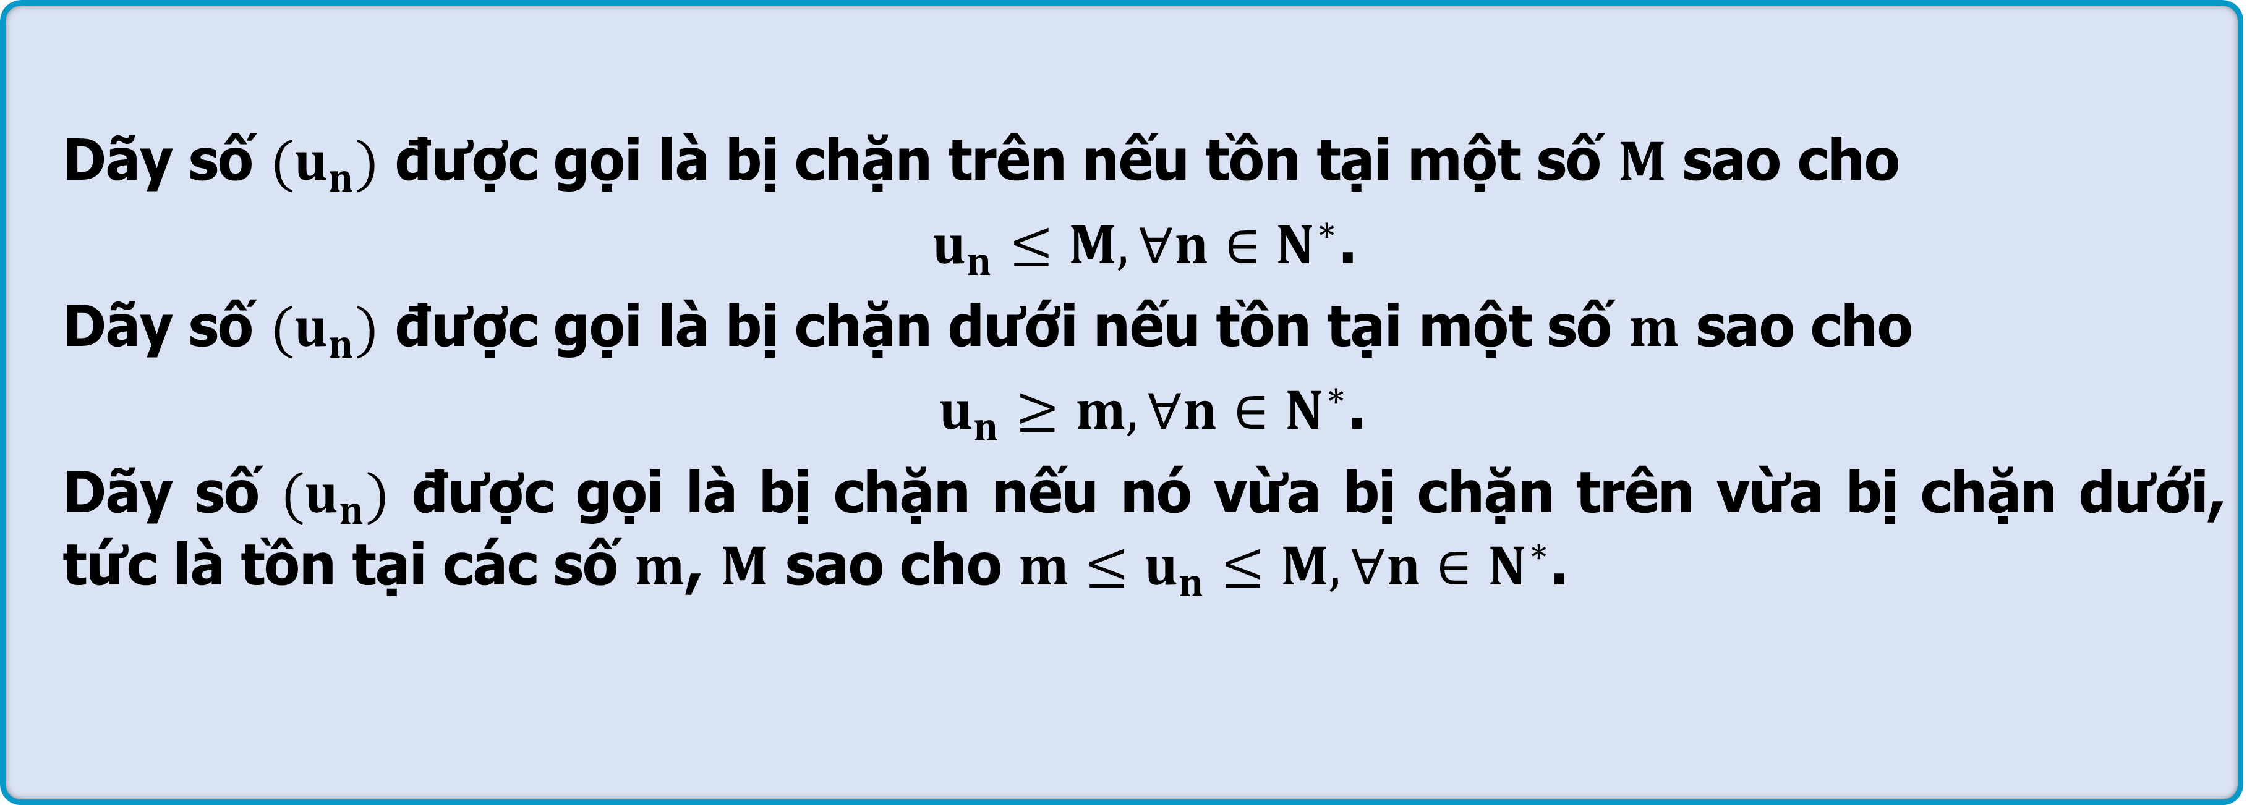
IV
DÃY SỐ TĂNG, DÃY SỐ GIẢM VÀ DÃY SỐ BỊ CHẶN
Định nghĩa 2
Dãy số $(u_{n})$ được gọi là bị chặn trên nếu tồn tại một số $M$ sao cho
$u_{n}≤M,∀n∈N^{∗}$.
Dãy số $(u_{n})$ được gọi là bị chặn dưới nếu tồn tại một số $m$ sao cho
$u_{n}≥m,∀n∈N^{∗}$.
Dãy số $(u_{n})$ được gọi là bị chặn nếu nó vừa bị chặn trên vừa bị chặn dưới, tức là tồn tại các số $m$, $M$ sao cho $m≤u_{n}≤M,∀n∈N^{∗}$.

Slide 25




V
BÀI TẬP TRẮC NGHIỆM CỦNG CỐ
CÂU 1
Cho dãy số $\left(u_{n}\right)$ với $u_{n}=\frac{a−1}{n^{2}}$. Khẳng định nào sau đây là đúng ?
Dãy số có $u_{n+1}=\frac{a−1}{n^{2}+1}$.
B
Dãy số có : $u_{n+1}=\frac{a−1}{{\left(n+1\right)}^{2}}$.
A
B
C
$$\text{L}\text{à }\text{d}\text{ã}\text{y} \text{s}\text{ố }\text{t}\text{ă}\text{ng}\text{.}$$
D
Là dãy số tăng
Bài giải
Ta có $u_{n+1}=\frac{a−1}{{\left(n+1\right)}^{2}}$.

Slide 26

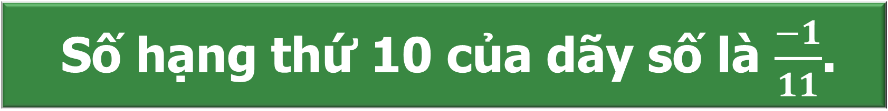

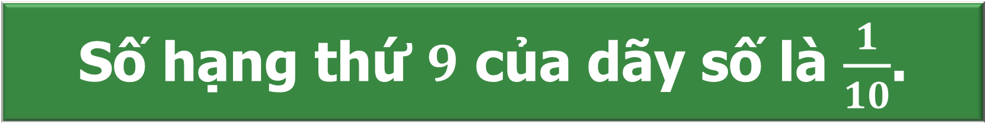
V
BÀI TẬP TRẮC NGHIỆM CỦNG CỐ
CÂU 2
Cho dãy số $\left(u_{n}\right)$ với $u_{n}=\frac{(−1)^{n−1}}{n+1}$. Khẳng định nào sau đây là sai?
A
Số hạng thứ $9$ của dãy số là $\frac{1}{10}$.
B
Số hạng thứ 10 của dãy số là $\frac{−1}{11}$.
C
$$\text{Đâ}\text{y} \text{l}\text{à }\text{m}\text{ộ}\text{t} \text{d}\text{ã}\text{y} \text{s}\text{ố }\text{gi}\text{ả}\text{m}\text{.}$$
Bị chặn trên bởi số $M=1$.
C
D
Bài giải
Dãy $u_{n}$ là một dãy đan dấu nên khẳng định $C$ là sai.

Slide 27

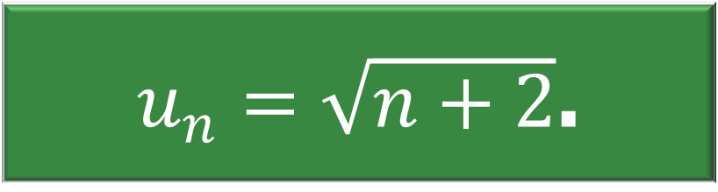


V
BÀI TẬP TRẮC NGHIỆM CỦNG CỐ
CÂU 3
Trong các dãy số $\left(u_{n}\right)$ cho bởi số hạng tổng quát $u_{n}$ sau, dãy số nào là dãy số giảm?
A
$u_{n}=\frac{1}{2^{n}}$.
B
$u_{n}=\frac{3n−1}{n+1}$.
C
$$u_{n}=n^{2}\text{.}$$
D
$u_{n}=\sqrt{n+2}$.
A
Bài giải
Ta có $u_{n}=\frac{1}{2^{n}}<\frac{1}{2^{n+1}}=u_{n+1}$ $∀n∈N^{∗}$.

Slide 28
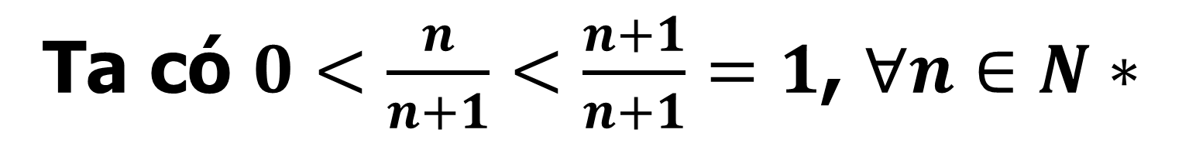
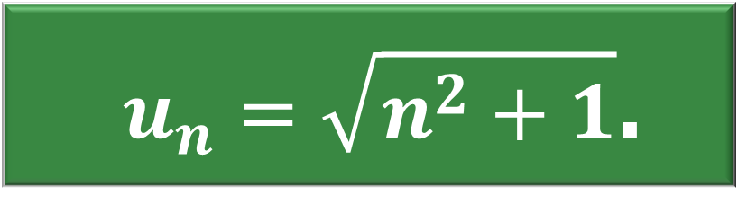



V
BÀI TẬP TRẮC NGHIỆM CỦNG CỐ
CÂU 4
Trong các dãy số sau đây dãy số nào bị chặn?
A
$u_{n}=n+\frac{1}{n}$.
B
$u_{n}=\sqrt{n^{2}+1}$.
C
$$u_{n}=2^{n}+1\text{.}$$
D
$u_{n}=\frac{n}{n+1}$.
D
Bài giải
Ta có $0<\frac{n}{n+1}<\frac{n+1}{n+1}=1$, $∀n∈N∗$
nên $u_{n}=\frac{n}{n+1}$ bị chặn.

Slide 29
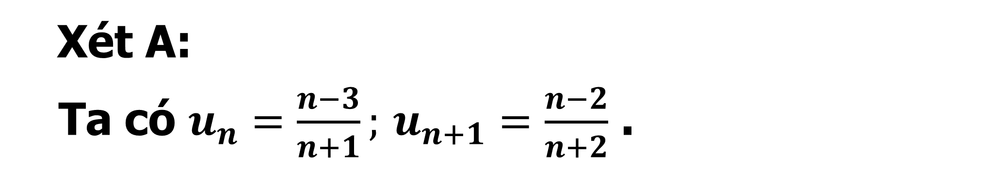




V
BÀI TẬP TRẮC NGHIỆM CỦNG CỐ
CÂU 5
Trong các dãy số sau đây dãy số nào là dãy số giảm?
A
$u_{n}=\frac{n−3}{n+1}$.
B
$u_{n}=\frac{n}{2}$.
C
$$u_{n}=\frac{2}{n^{2}}\text{.}$$
D
$u_{n}=\frac{{\left(−1\right)}^{n}}{3^{n}}$.
Bài giải
Xét A:
Ta có $u_{n}=\frac{n−3}{n+1};$ $u_{n+1}=\frac{n−2}{n+2}$ .
Khi đó : $u_{n+1}−u_{n}=\frac{n−2}{n+2}−\frac{n−3}{n+1}=\frac{4}{\left(n+1\right)\left(n+2\right)}>0$ $∀n∈N$
Vậy $\left(u_{n}\right)$ là dãy số tăng.

Slide 30
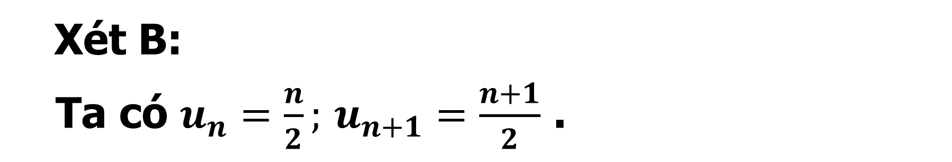
V
BÀI TẬP TRẮC NGHIỆM CỦNG CỐ
CÂU 5
Trong các dãy số sau đây dãy số nào là dãy số giảm?
A
$u_{n}=\frac{n−3}{n+1}$.
B
$u_{n}=\frac{n}{2}$.
C
$$u_{n}=\frac{2}{n^{2}}\text{.}$$
D
$u_{n}=\frac{{\left(−1\right)}^{n}}{3^{n}}$.
Bài giải
Xét B:
Ta có $u_{n}=\frac{n}{2};$ $u_{n+1}=\frac{n+1}{2}$ .
Khi đó : $u_{n+1}−u_{n}=\frac{n+1}{2}−\frac{n}{2}=\frac{1}{2}>0$ $∀n∈N$
Vậy $\left(u_{n}\right)$ là dãy số tăng.

Slide 31
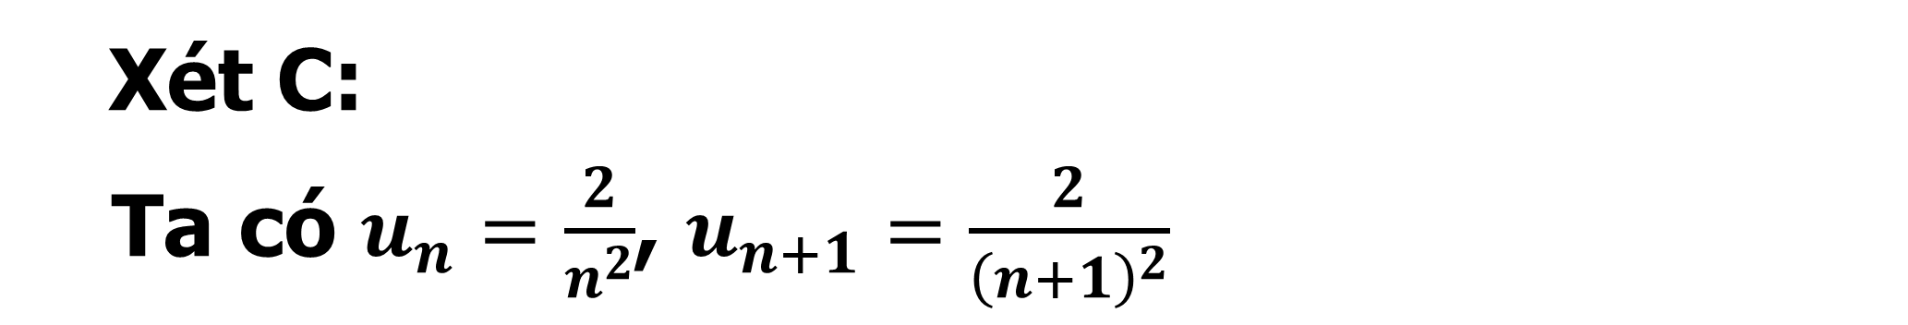
V
BÀI TẬP TRẮC NGHIỆM CỦNG CỐ
CÂU 5
Trong các dãy số sau đây dãy số nào là dãy số giảm?
A
$u_{n}=\frac{n−3}{n+1}$.
B
$u_{n}=\frac{n}{2}$.
C
$$u_{n}=\frac{2}{n^{2}}\text{.}$$
D
$u_{n}=\frac{{\left(−1\right)}^{n}}{3^{n}}$.
Bài giải
Xét C:
Ta có $u_{n}=\frac{2}{n^{2}}$, $u_{n+1}=\frac{2}{{\left(n+1\right)}^{2}}$
Khi đó : $\frac{u_{n+1}}{u_{n}}=\frac{n^{2}}{{\left(n+1\right)}^{2}}<\frac{n^{2}}{n^{2}}=1,∀n∈N^{∗}$
Vậy $\left(u_{n}\right)$ là dãy số giảm.

Slide 32
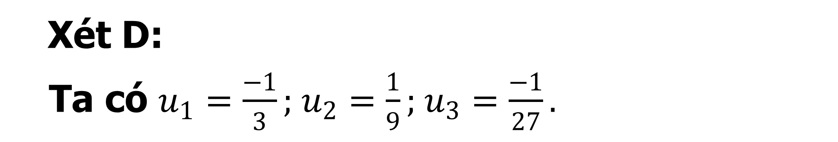
V
BÀI TẬP TRẮC NGHIỆM CỦNG CỐ
CÂU 5
Trong các dãy số sau đây dãy số nào là dãy số giảm?
A
$u_{n}=\frac{n−3}{n+1}$.
B
$u_{n}=\frac{n}{2}$.
C
$$u_{n}=\frac{2}{n^{2}}\text{.}$$
$u_{n}=\frac{{\left(−1\right)}^{n}}{3^{n}}$.
C
D
Bài giải
Xét D:
Ta có $u_{1}=\frac{−1}{3};$ $u_{2}=\frac{1}{9};$ $u_{3}=\frac{−1}{27}.$
Vậy $\left(u_{n}\right)$ là dãy số không tang không giảm.

Slide 33
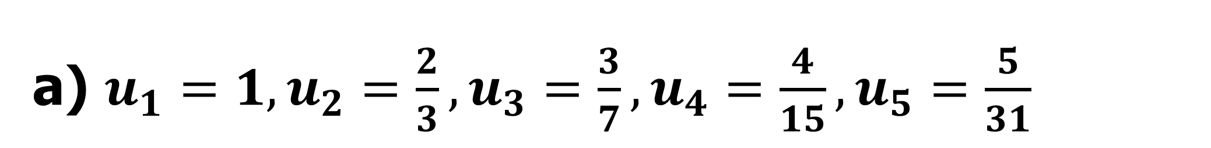
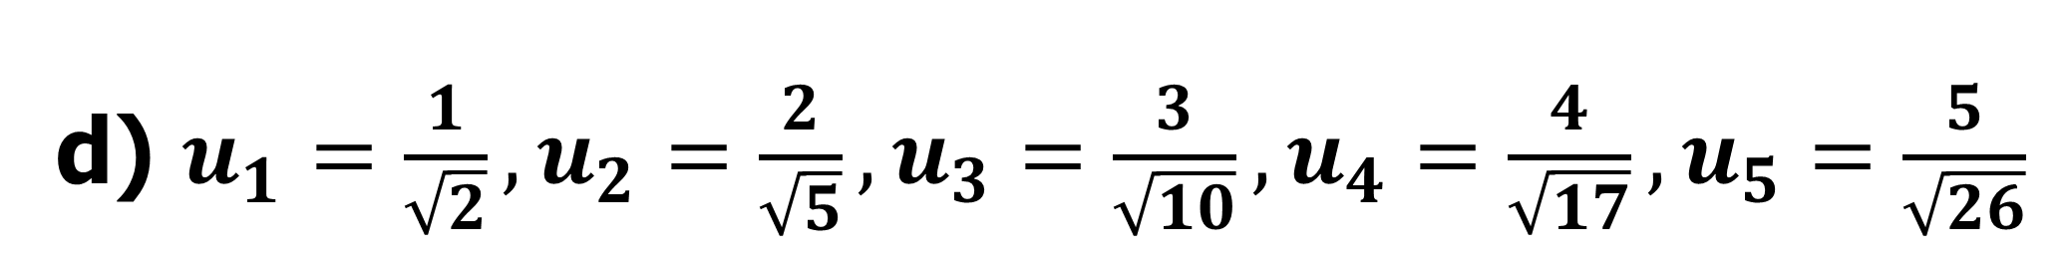
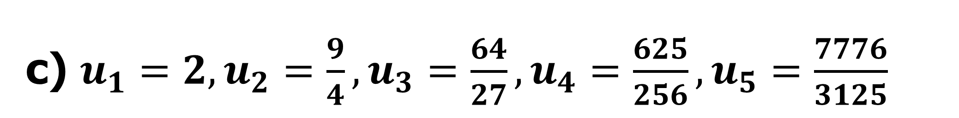
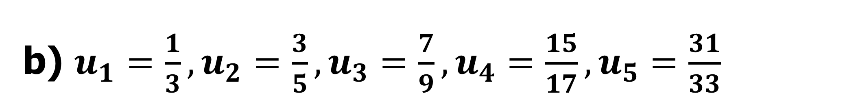
VI
LUYỆN TẬP
I
Chữa bài tập SGK trang 92
Bài tập 1
Viết năm số hạng đầu của các dãy dố có số hạng tổng quát $u_{n}$ cho bởi công thức
Bài giải
a) $u_{1}=1,u_{2}=\frac{2}{3},u_{3}=\frac{3}{7},u_{4}=\frac{4}{15},u_{5}=\frac{5}{31}$
b) $u_{1}=\frac{1}{3},u_{2}=\frac{3}{5},u_{3}=\frac{7}{9},u_{4}=\frac{15}{17},u_{5}=\frac{31}{33}$
c) $u_{1}=2,u_{2}=\frac{9}{4},u_{3}=\frac{64}{27},u_{4}=\frac{625}{256},u_{5}=\frac{7776}{3125}$
d) $u_{1}=\frac{1}{\sqrt{2}},u_{2}=\frac{2}{\sqrt{5}},u_{3}=\frac{3}{\sqrt{10}},u_{4}=\frac{4}{\sqrt{17}},u_{5}=\frac{5}{\sqrt{26}}$

Slide 34
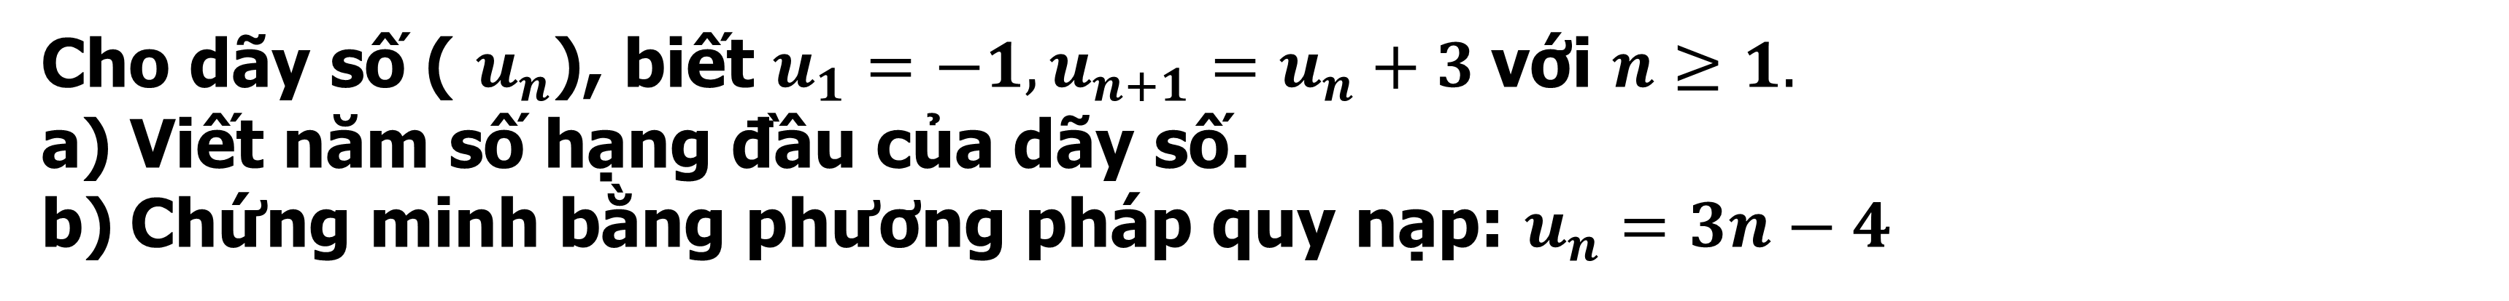
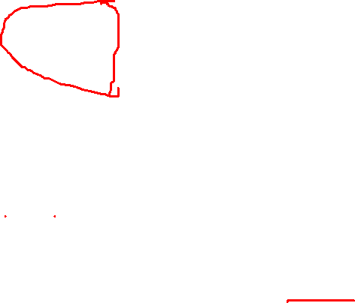
VI
Chữa bài tập SGK trang 92
Bài tập 2
Cho dãy số ( $u_{n}$), biết $u_{1}=−1, u_{n+1}=u_{n}+3$với $n≥1.$
Viết năm số hạng đầu của dãy số.
Chứng minh bằng phương pháp quy nạp: $u_{n}=3n−4$
Bài giải
a)${ u}_{1}=−1,u_{2}=2,u_{3}=5,u_{4}=8,u_{5}=11$
b) Với $n=1$, ta có $u_{1}=−1$ và $3.1−4=−1$
Vậy công thức $u_{n}=3n−4$ đúng khi $n=1$
Gỉa sử công thức $u_{n}=3n−4(∗)$đúng khi $n=k≥1$, nghĩa là $u_{k}=3k−4$.
Ta chứng minh (*) đúng khi $n=k+1$.
Thật vây, theo cách cho dãy số $u_{k+1}=u_{k}+3$ và giả thiết quy nạp $u_{k}=3k−4⇒u_{k+1}=(3k−4)+3=3(k+1)−4$
Vậy $u_{n}=3n−4$đúng với mọi $n≥1$.

Slide 35

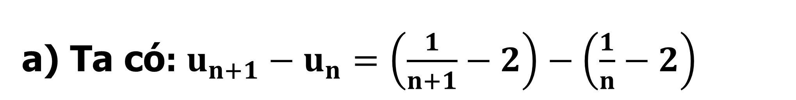
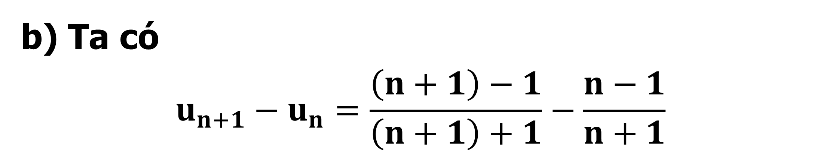


VI
Chữa bài tập SGK trang 92
Bài tập 3
Xét tính tăng giảm của các dãy số ( $u_{n}$), biết.
Bài giải
Ta có: $u_{n+1}−u_{n}=\left(\frac{1}{n+1}−2\right)−\left(\frac{1}{n}−2\right)$
$$=\frac{1}{n+1}−\frac{1}{n}=−\frac{1}{n\left(n+1\right)}<0$$
$$⇒u_{n+1}<u_{n}$$
Vậy dãy số $(u_{n})$ giảm.
b) Ta có
$$u_{n+1}−u_{n}=\frac{\left(n+1\right)−1}{\left(n+1\right)+1}−\frac{n−1}{n+1}$$
$$\frac{2}{\left(n+1\right)\left(n+2\right)}$$
$$=\frac{n}{n+2}−\frac{n−1}{n+1}=$$
$$>0$$
$$⇒u_{n+1}>u_{n}$$
Vậy dãy số $(u_{n})$ tăng.

Slide 36
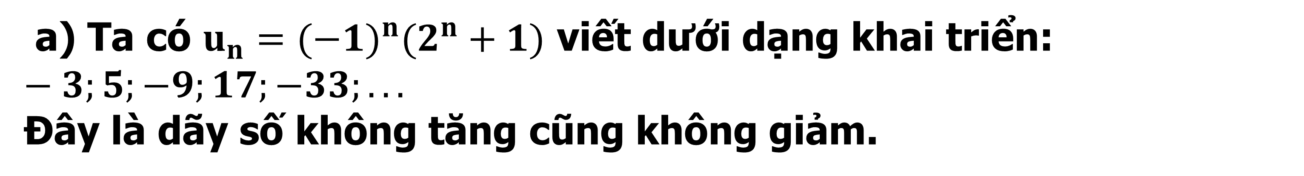

VI
Chữa bài tập SGK trang 92
Bài tập 4
Xét tính tăng giảm của các dãy số ( $u_{n}$), biết.
Bài giải
a) Ta có $u_{n}=(−1)^{n}(2^{n}+1)$ viết dưới dạng khai triển: $−3;5;−9;17;−33;...$
Đây là dãy số không tăng cũng không giảm.
b) Ta có
$$u_{n+1}−u_{n}=\frac{2\left(n+1\right)+1}{5\left(n+1\right)+2}−\frac{2n+1}{5n+2}=\frac{2n+3}{5n+7}−\frac{2n+1}{5n+2}=\frac{−1}{(5n+7)(5n+2)}<0 \\ ⇒u_{n+1}<u_{n}$$
Vậy dãy số $(u_{n})$ giảm.

Slide 37



VI
Chữa bài tập SGK trang 92
Bài tập 5
Trong các dãy số ( $u_{n}$) sau, dãy số nào bị chặn dưới, bị chặn trên và bị chặn?
Bài giải
a) Với mọi $n≥1$ ta có $2n^{2}−1≥1⇒u_{n}≥1,∀n∈N^{∗}$
Vậy dãy số $(u_{n})$ bị chặn dưới( không bị chặn trên)
b) Với mọi $n≥1$, ta có $0<\frac{1}{n(n+2)}<1⇒0<u_{n}<1,∀n∈N^{∗}$
Vậy dãy số $(u_{n})$ bị chặn dưới và bị chặn trên, nghĩa là dãy số $(u_{n})$ bị chặn.
c) Với mọi $n≥1$, ta có $2n^{2}−1≥1$ nên $0<\frac{1}{2n^{2}−1}≤1⇒0<u_{n}≤1$
Vậy dãy số $(u_{n})$ bị chặn.

Slide 38

VI
Chữa bài tập SGK trang 92
Bài tập 5
Trong các dãy số ( $u_{n}$) sau, dãy số nào bị chặn dưới, bị chặn trên và bị chặn?
Bài giải
d) Ta có $u_{n}=\sin{n}+\cos{n}=\sqrt{2}\sin{(}n+\frac{π}{4})⇒−\sqrt{2}≤u_{n}≤\sqrt{2},∀n∈N^{∗}$
Dấu “ =” không thể xảy ra.
Thật vây, nếu $u_{n}=\sqrt{2}$ ( chẳng hạn) thì:
$\sin\left(n+\frac{π}{4}\right)=1⇔n+\frac{π}{4}=\frac{π}{2}+k2π(k∈Z)$ $⇔n=\frac{π}{4}+k2π$ ( vô lý vì $n∈N^{∗}$)
Vậy $−\sqrt{2}≤u_{n}≤\sqrt{2},∀n∈N^{∗}⇒$ dãy số $(u_{n})$ bị chặn.

